Slide 1
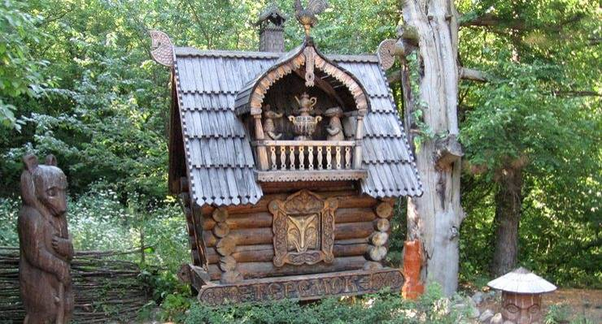
«Взаємодія образотворчого мистецтва з архітектурою.
Композиція “Казковий будинок».
урок образотворчого мистецтва
у 5-А,Б
Вчитель: Андрєєва Ж.В.

Slide 2
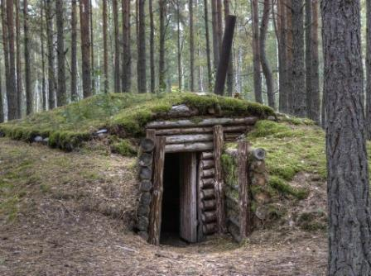
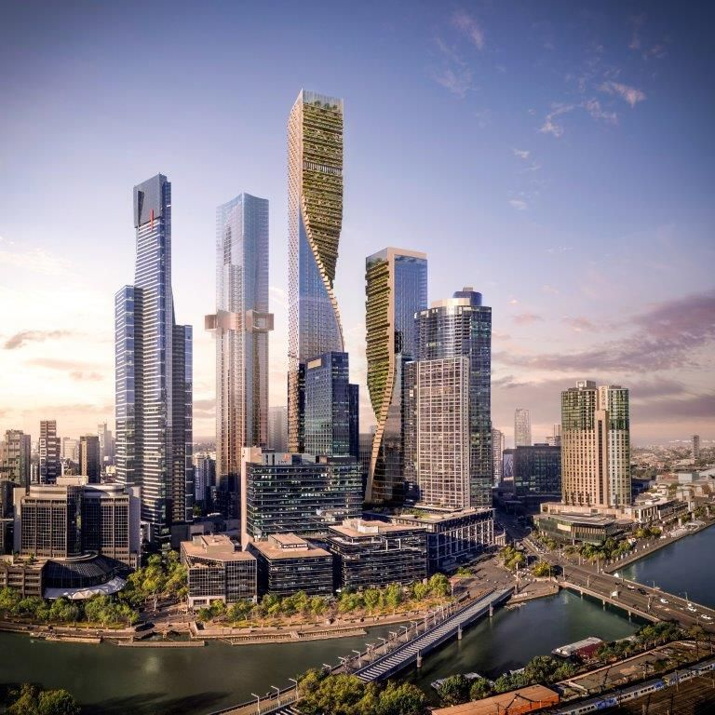
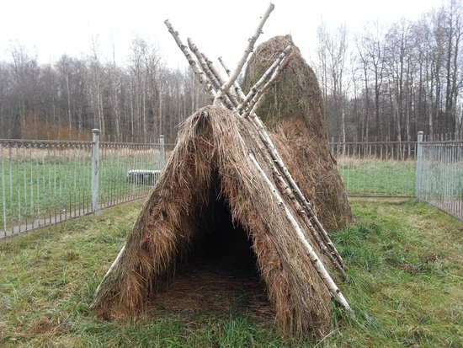
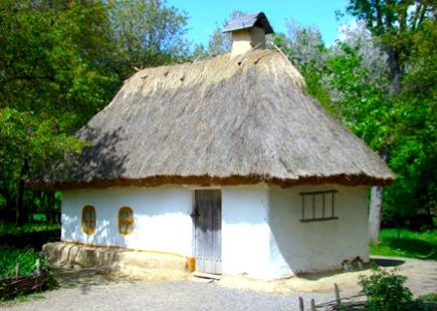
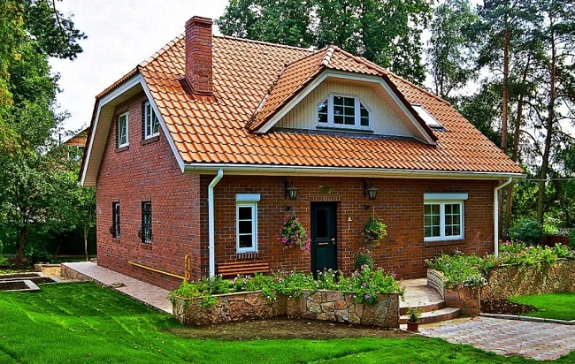
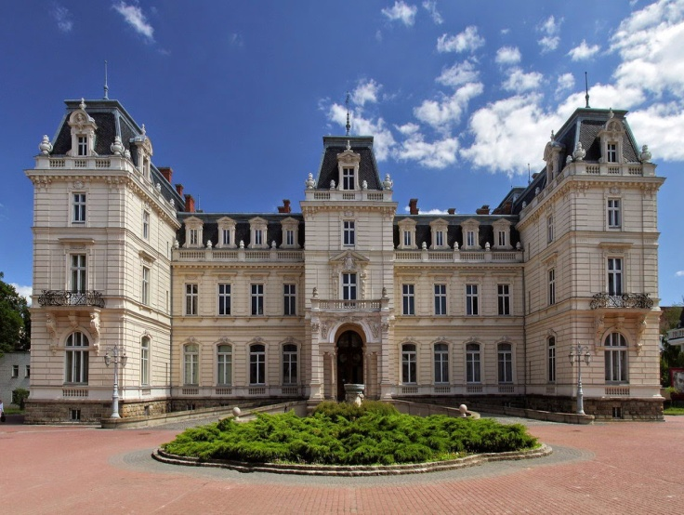
ДИДАКТИЧНА ГРА “ЩО БУЛО РАНІШЕ?ЩО ТЕПЕР?”
Землянка
Хмарочос
Курінь
Палац
Мазанка
Цегляний будинок

Slide 3
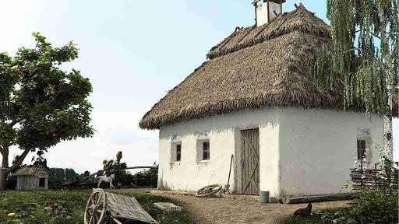
Поміркуйте:
-Які оселі люди будували раніше?
-Якими матеріалами вони користувалися?
-Які будинки люди будують тепер?З яких матеріалів?
-Із чого зроблено мазанку ?

Slide 4
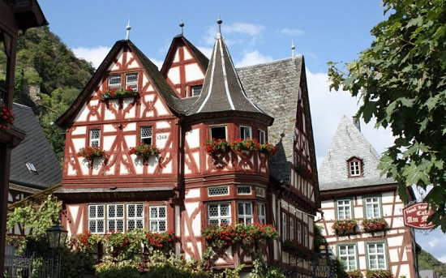
Архітектура ( з грец. – будівництво) -
вид візуального (образотворчого) мистецтва, завданням якого є проектування та зведення будівель і споруд, що гармонійно формують просторове середовище людини.
Головні якості архітектури:
Користь
Міцність
Краса

Slide 5
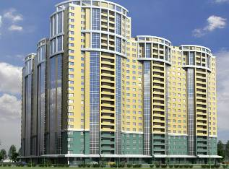
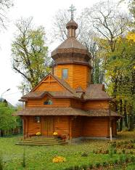
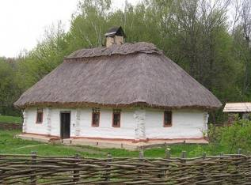
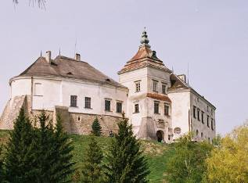
Роздивіться та порівняйте будівлі. Що між ними спільного?
Багатоповерхівка (житлова архітектура)
Церква (культова архітектура)
Українська хата
Замок (громадська архітектура

Slide 6
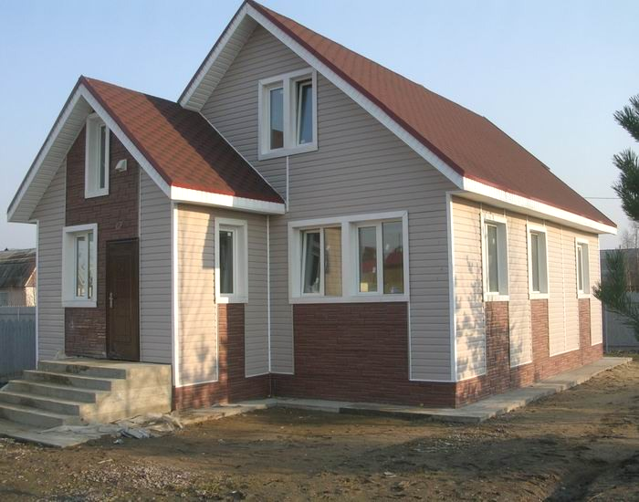
ЕЛЕМЕНТИ БУДИНКУ
Назвіть основні елементи будь-якої будівлі.
?
?
?
?

Slide 7
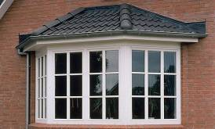
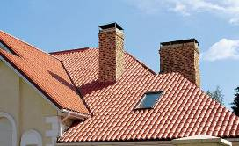

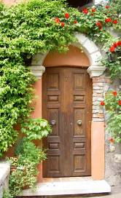
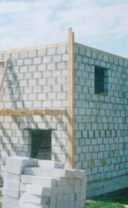
ЕЛЕМЕНТИ БУДИНКУ
Яку практичну роль вони відіграють у будівлях?
Вікно
Дах
Двері
Стіни

Slide 8
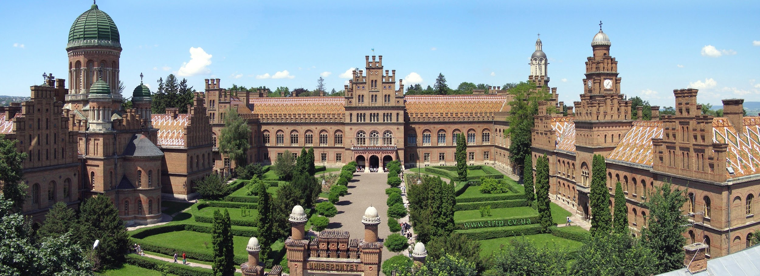
Аналіз твору.
Визнач, до якого виду мистецтва належить цей твір.
Яке враження справив на тебе цей архітектурний комплекс ?
Визнач прості геометричні фігури, які лежать в основі будови цих споруд.

Slide 9
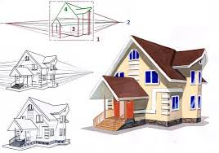
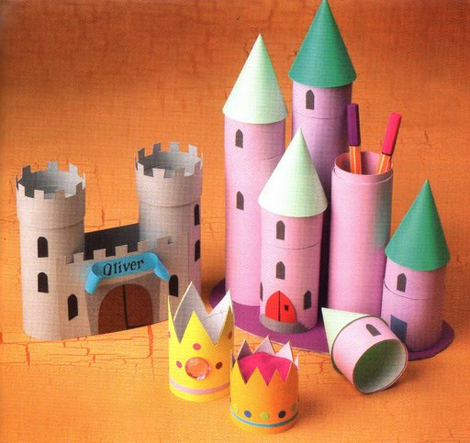
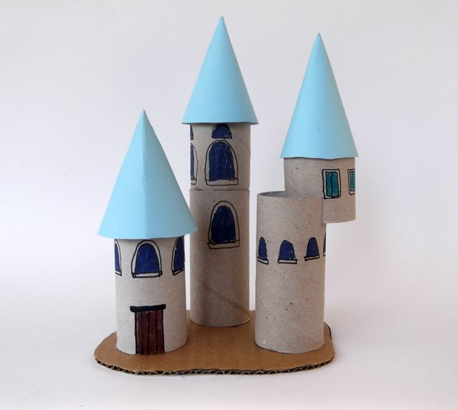
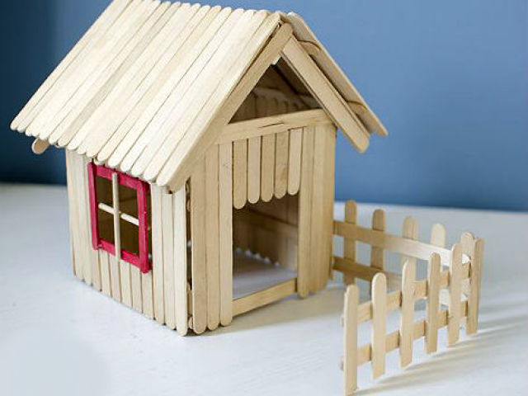
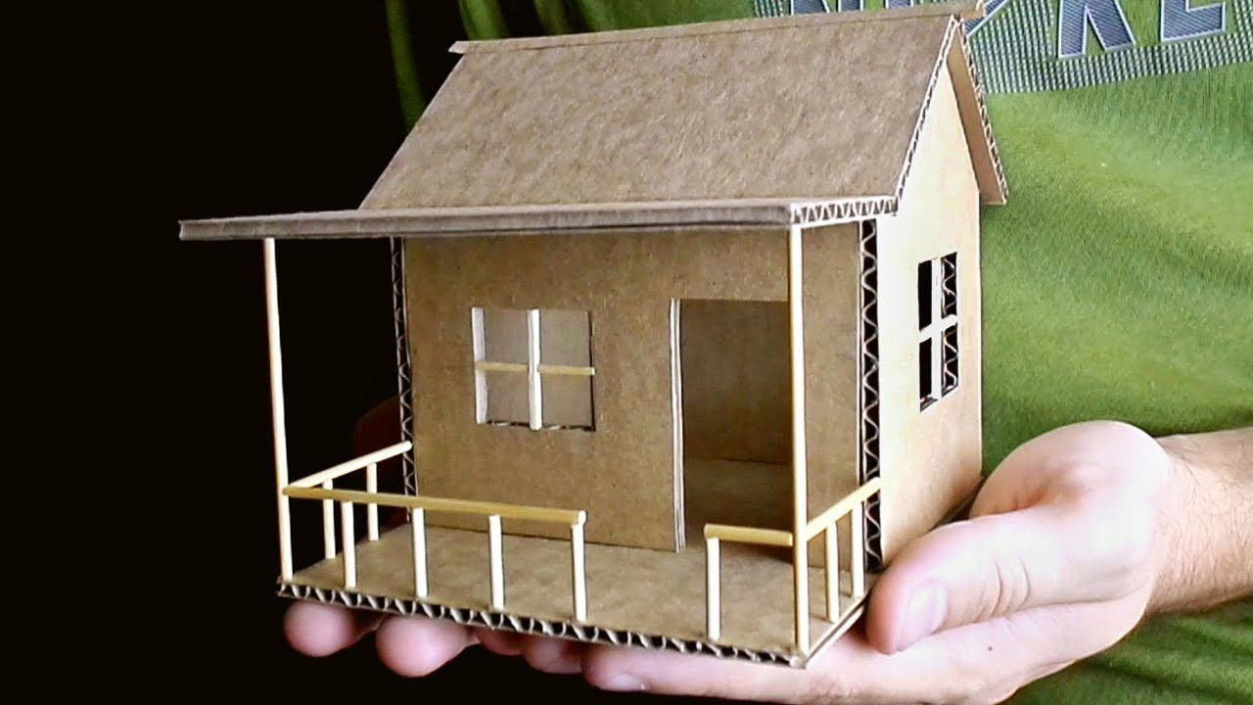
ТВОРЧА ПРАКТИЧНА РОБОТА УЧНІВ
Завдання: намалювати або виготовити макет “Казковий будинок” за зразком чи власним задумом.
Матеріали: папір, картон ножиці, клей, фарби тощо.

Slide 10
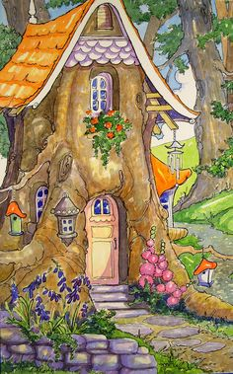
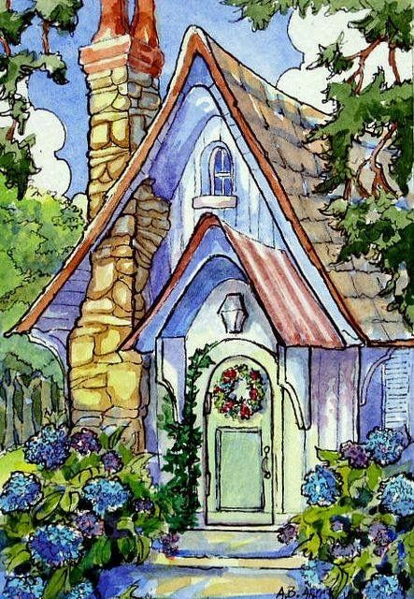
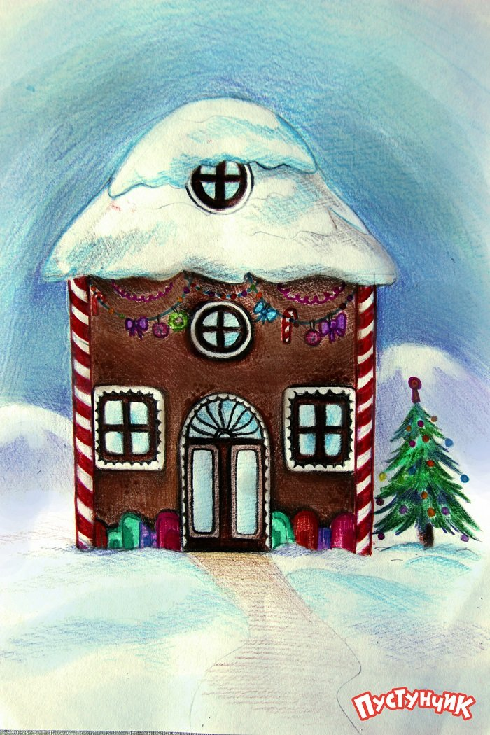
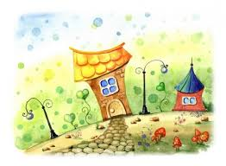
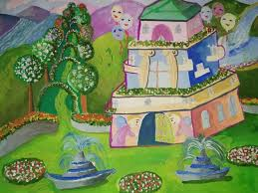
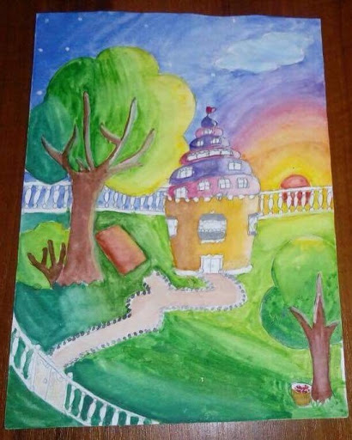

Slide 11
Зворотній зв’язок:
Human
е-mail zhannaandreeva95@ukr.net
Viber: 0984971546

